Slide 1
Sčítanie obyvateľov 1991, 2001, 2011 a 2021
Daniela Nalevanková
2BGb1

Slide 2
Obsah
1. Počet obyvateľov podľa vekových skupín na Slovensku a v okresoch Slovenska
2. Počet obyvateľov podľa pohlavia na Slovensku a v okresoch SR
3. Počet obyvateľov podľa rodinného stavu na Slovensku a v okresoch Slovenska
4. Počet obyvateľov podľa národnosti na Slovensku a v okresoch Slovenska
5. Počet obyvateľov podľa najvyššieho dosiahnutého vzdelania na Slovensku a v okresoch SR
6. Počet obyvateľov podľa náboženského vyznania na Slovensku a v okresoch SR
7. Počet obyvateľov podľa materinského jazyka na Slovensku a v okresoch SR
8. Počet domov podľa typu domu na Slovensku
9. Počet domov podľa formy vlastníctva na Slovensku

Slide 3
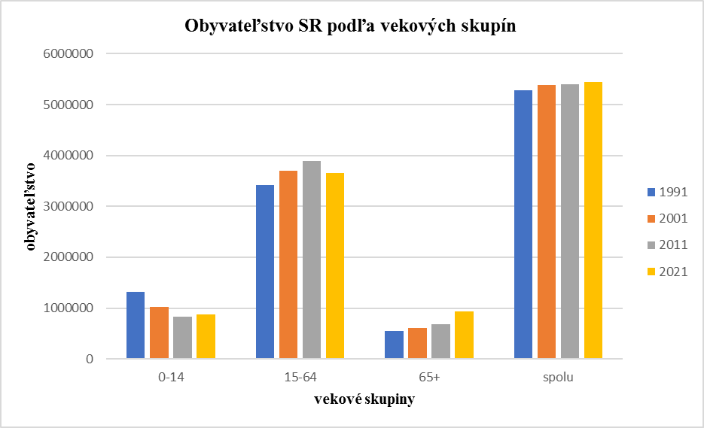
1. Počet obyvateľov podľa vekových skupín na Slovensku a v okresoch Slovenska

Slide 4
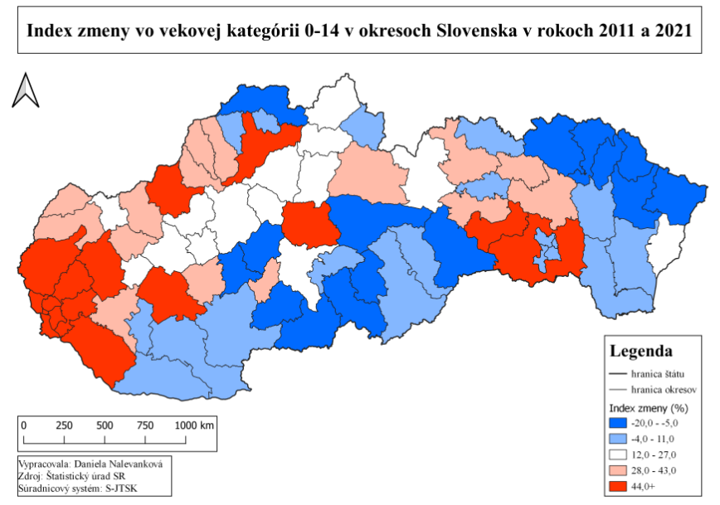

Slide 5
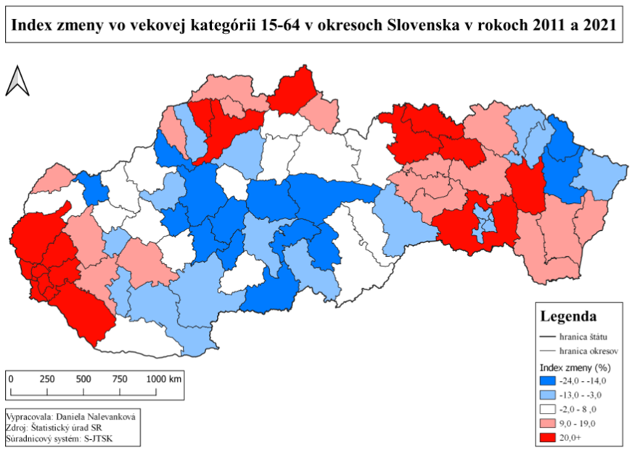

Slide 6
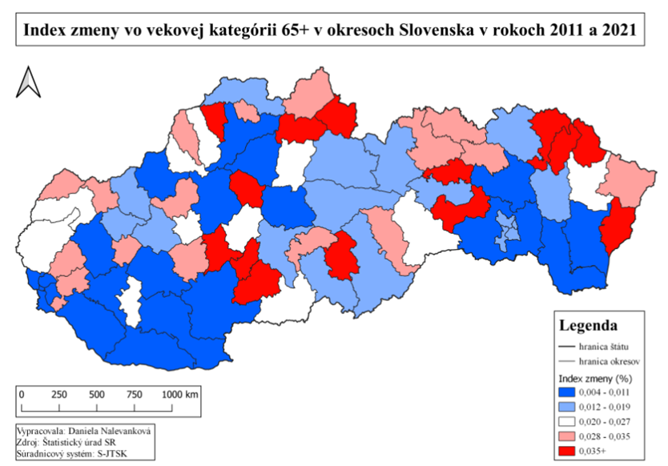

Slide 7
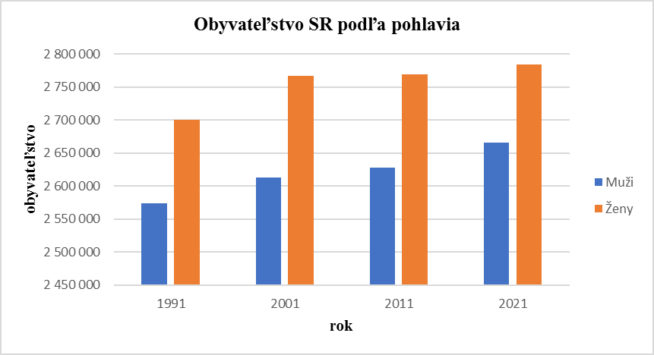
2. Počet obyvateľov podľa pohlavia na Slovensku a v okresoch SR

Slide 8
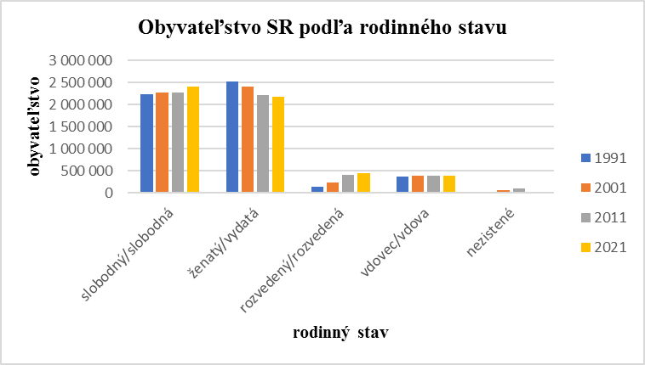
3. Počet obyvateľov podľa rodinného stavu na Slovensku a v okresoch Slovenska

Slide 9
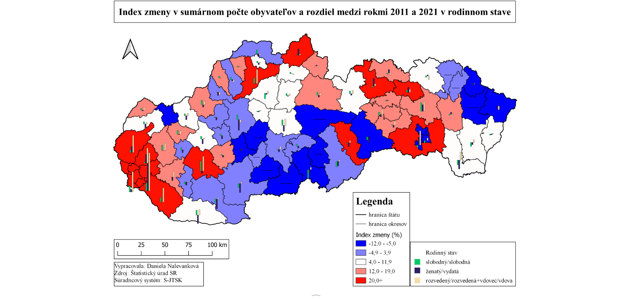

Slide 10
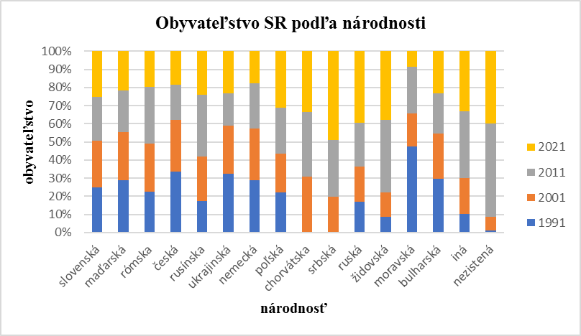
4. Počet obyvateľov podľa národnosti na Slovensku a v okresoch Slovenska

Slide 11
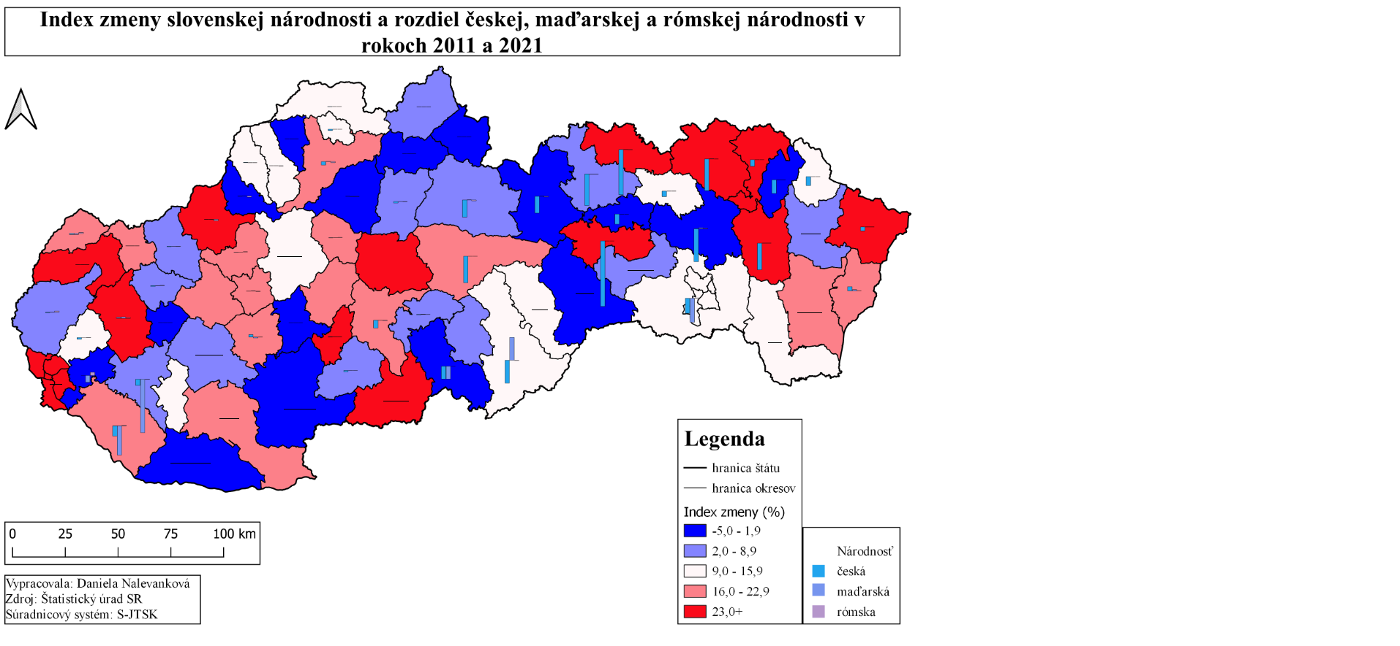

Slide 12
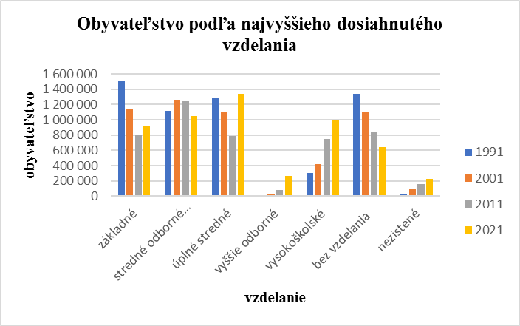
5. Počet obyvateľov podľa najvyššieho dosiahnutého vzdelania na Slovensku a v okresoch SR

Slide 13
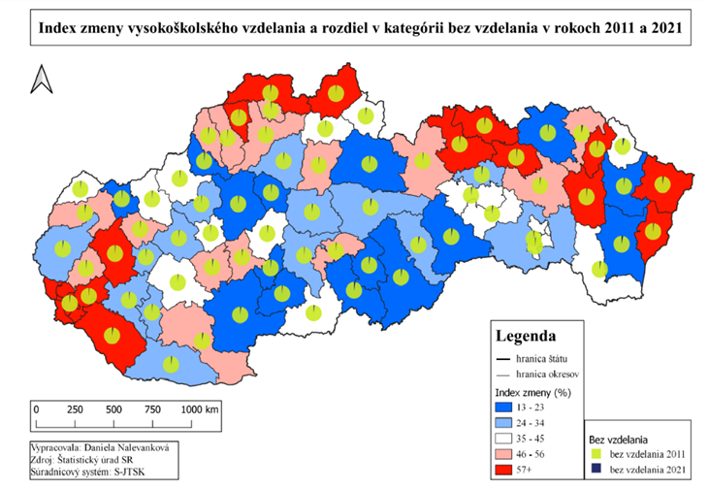

Slide 14
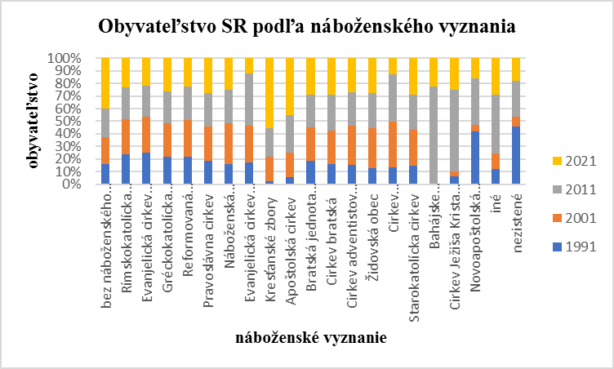
6. Počet obyvateľov podľa náboženského vyznania na Slovensku a v okresoch SR

Slide 15
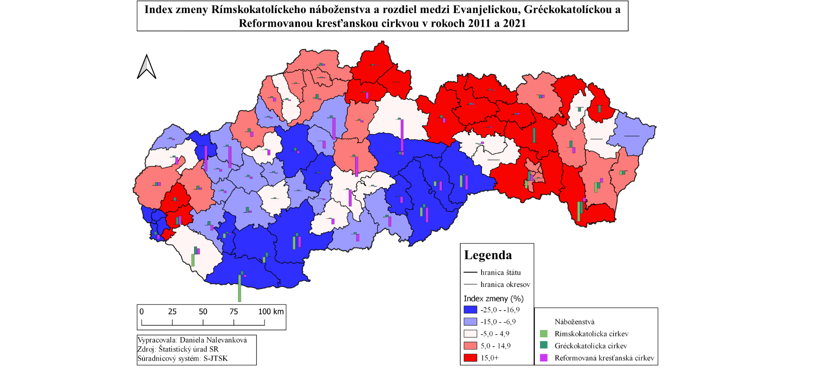

Slide 16
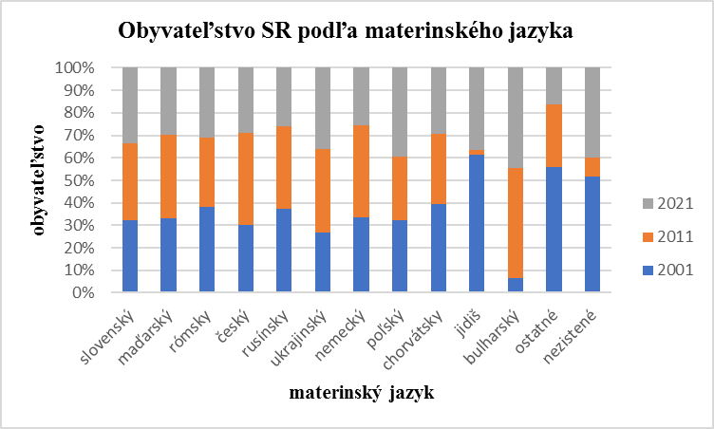
7. Počet obyvateľov podľa materinského jazyka na Slovensku a v okresoch SR

Slide 17
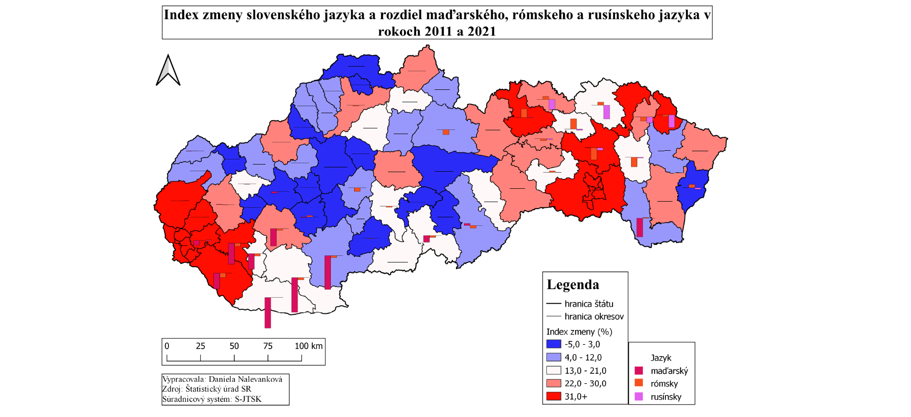

Slide 18
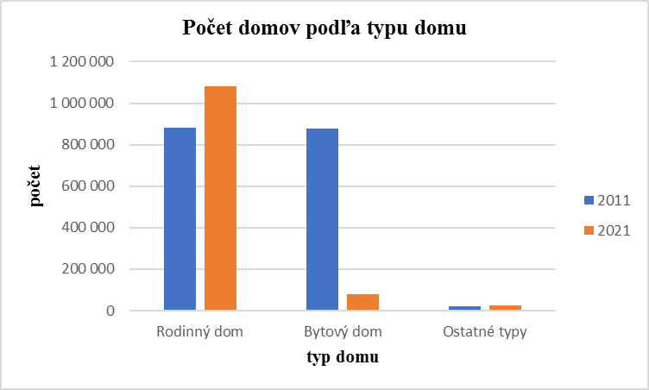
8. Počet domov podľa typu domu na Slovensku

Slide 19
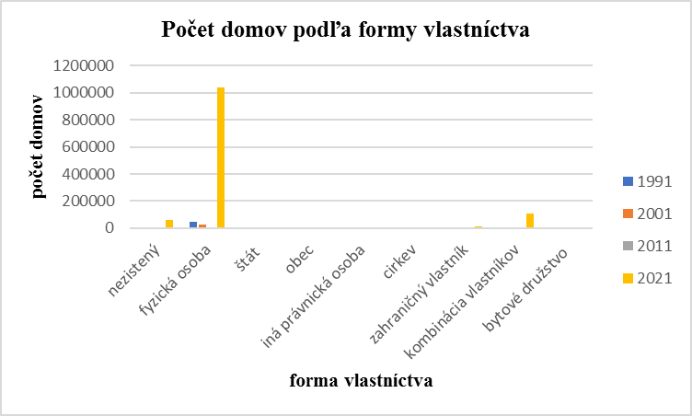
9. Počet domov podľa formy vlastníctva na Slovensku

Slide 20
Zoznam použitej literatúry
1. https://slovak.statistics.sk/
2. http://datacube.statistics.sk/
3. https://www.scitanie.sk/
4. http://www.infostat.sk/

Slide 21

ĎAKUJEM ZA POZORNOSŤ

